Slide 1

„ZSCKR w Chrobrzu kształci uczniów poprzez zagraniczne doświadczenia zawodowe!”
2025-1-PL01-KA122-VET-000345070

Slide 2
Dzień 1
Podróż do Grecji rozpoczęliśmy 12 kwietnia 2026 r. Do miejscowości Eratini położonej nad malowniczą Zatoką Koryncką dotarliśmy przejeżdżając przez Słowację, Węgry, Serbię i Północną Macedonię.

Slide 3
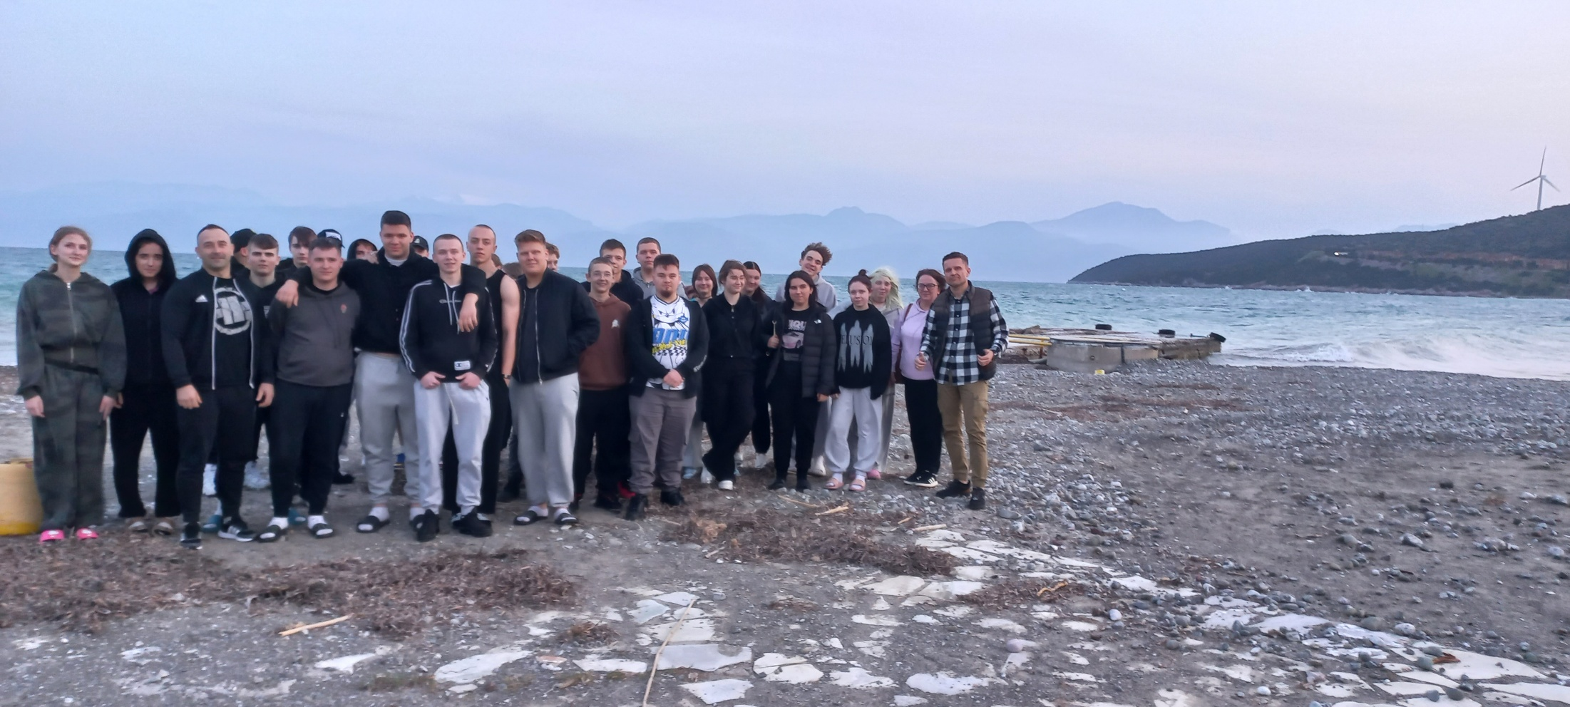

Slide 4
Dzień 2
Pierwszy dzień praktyk upłynął nam na poznawaniu nowego miejsca, zasad bezpieczeństwa i organizacji codziennych działań. Uczniowie z kierunku technik hodowca koni zapoznawali się z podstawami chowu, hodowli, żywienia i pielęgnacji koni, uczniowie z kierunku rolnik poznawali wpływ warunków klimatyczno-glebowych na wzrost i rozwój roślin, a uczniowie z kierunku technik żywienia i usług gastronomicznych wdrażali się w organizację pracy oraz zasady obowiązujące w gastronomi.

Slide 5
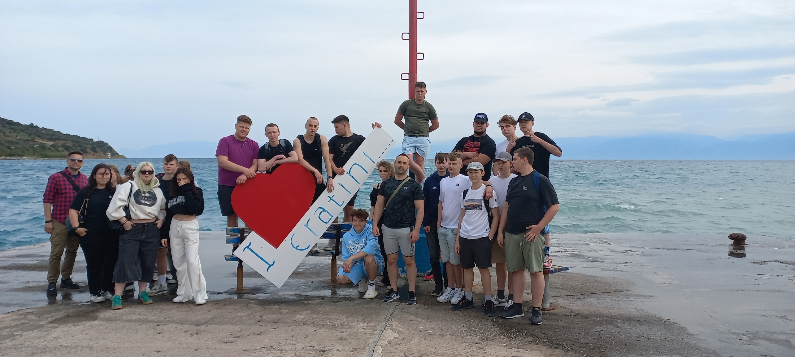

Slide 6
Dzień 3
Dzień drugi był czasem pierwszych działań praktycznych. Uczniowie z kierunku technik hodowca koni poznawali zasady codziennej pielęgnacji koni doboru pasz i suplementów, uczniowie z kierunku rolnik zajmowali się dobieraniem roślin do warunków klimatyczno-glebowych i planowaniem zmianowania, a uczniowie z kierunku technik żywienia i usług gastronomicznych przygotowywali zupy, sosy, przekąski oraz potrawy z mięsa i ryb.

Slide 7
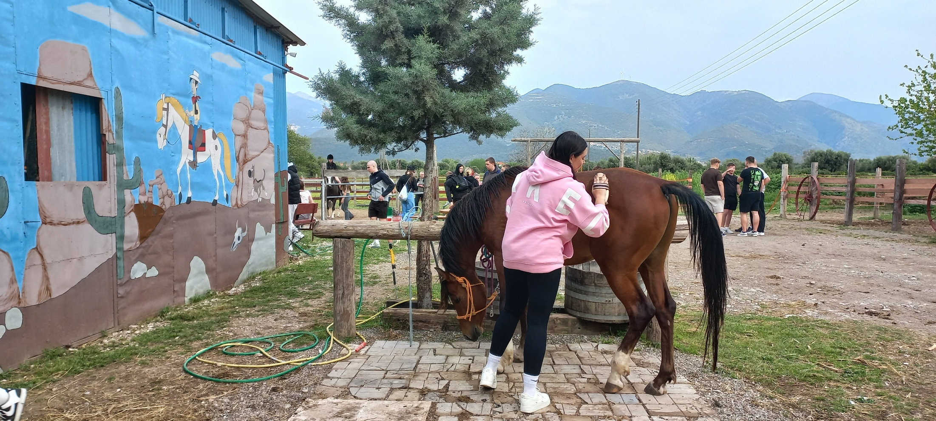

Slide 8
Dzień 4
Trzeciego dnia każdy kierunek rozwijał umiejętności typowe dla swojego obszaru kształcenia. Uczniowie kierunku technik hodowca koni poznawali budowę organizmu konia, zagadnienia związane ze zdrowiem zwierząt oraz podstawy profilaktyki, uczniowie z kierunku rolnik wykonywali prace związane z nawożeniem, konserwacją urządzeń wodnych, a uczniowie z kierunku technik żywienia i usług gastronomicznych poznawali organizację obsługi gości oraz zasady pracy na sali.

Slide 9
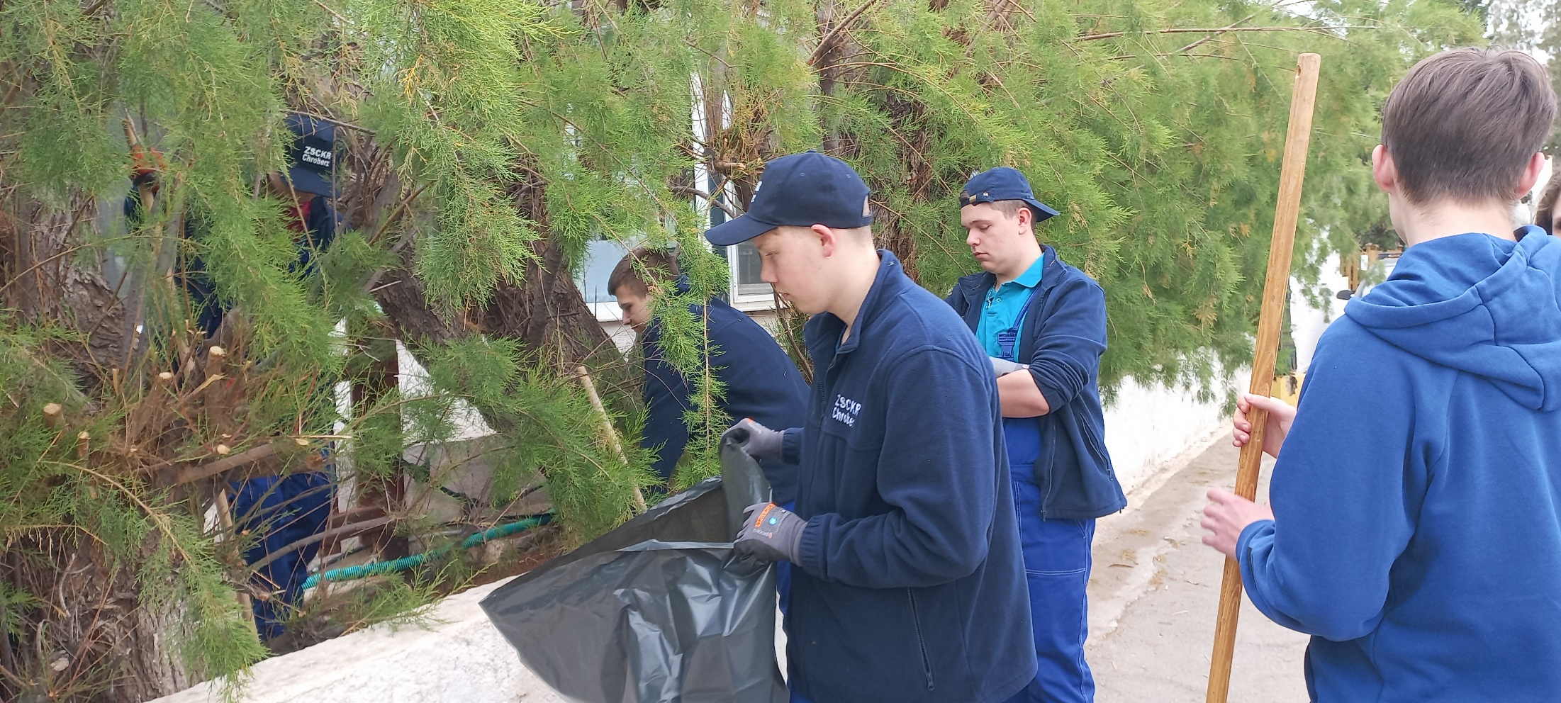

Slide 10
Dzień 5
Czwarty dzień praktyk przyniósł kolejne zadania zawodowe w trzech różnych obszarach. Uczniowie z kierunku technik hodowca koni poznawali techniki treningu i użytkowania koni, uczniowie z kierunku rolnik oceniali jakość materiału siewnego i planowali zabiegi agrotechniczne, a uczniowie z kierunku technik żywienia i usług gastronomicznych doskonalili przygotowywanie dań mącznych oraz dobór przypraw.

Slide 11
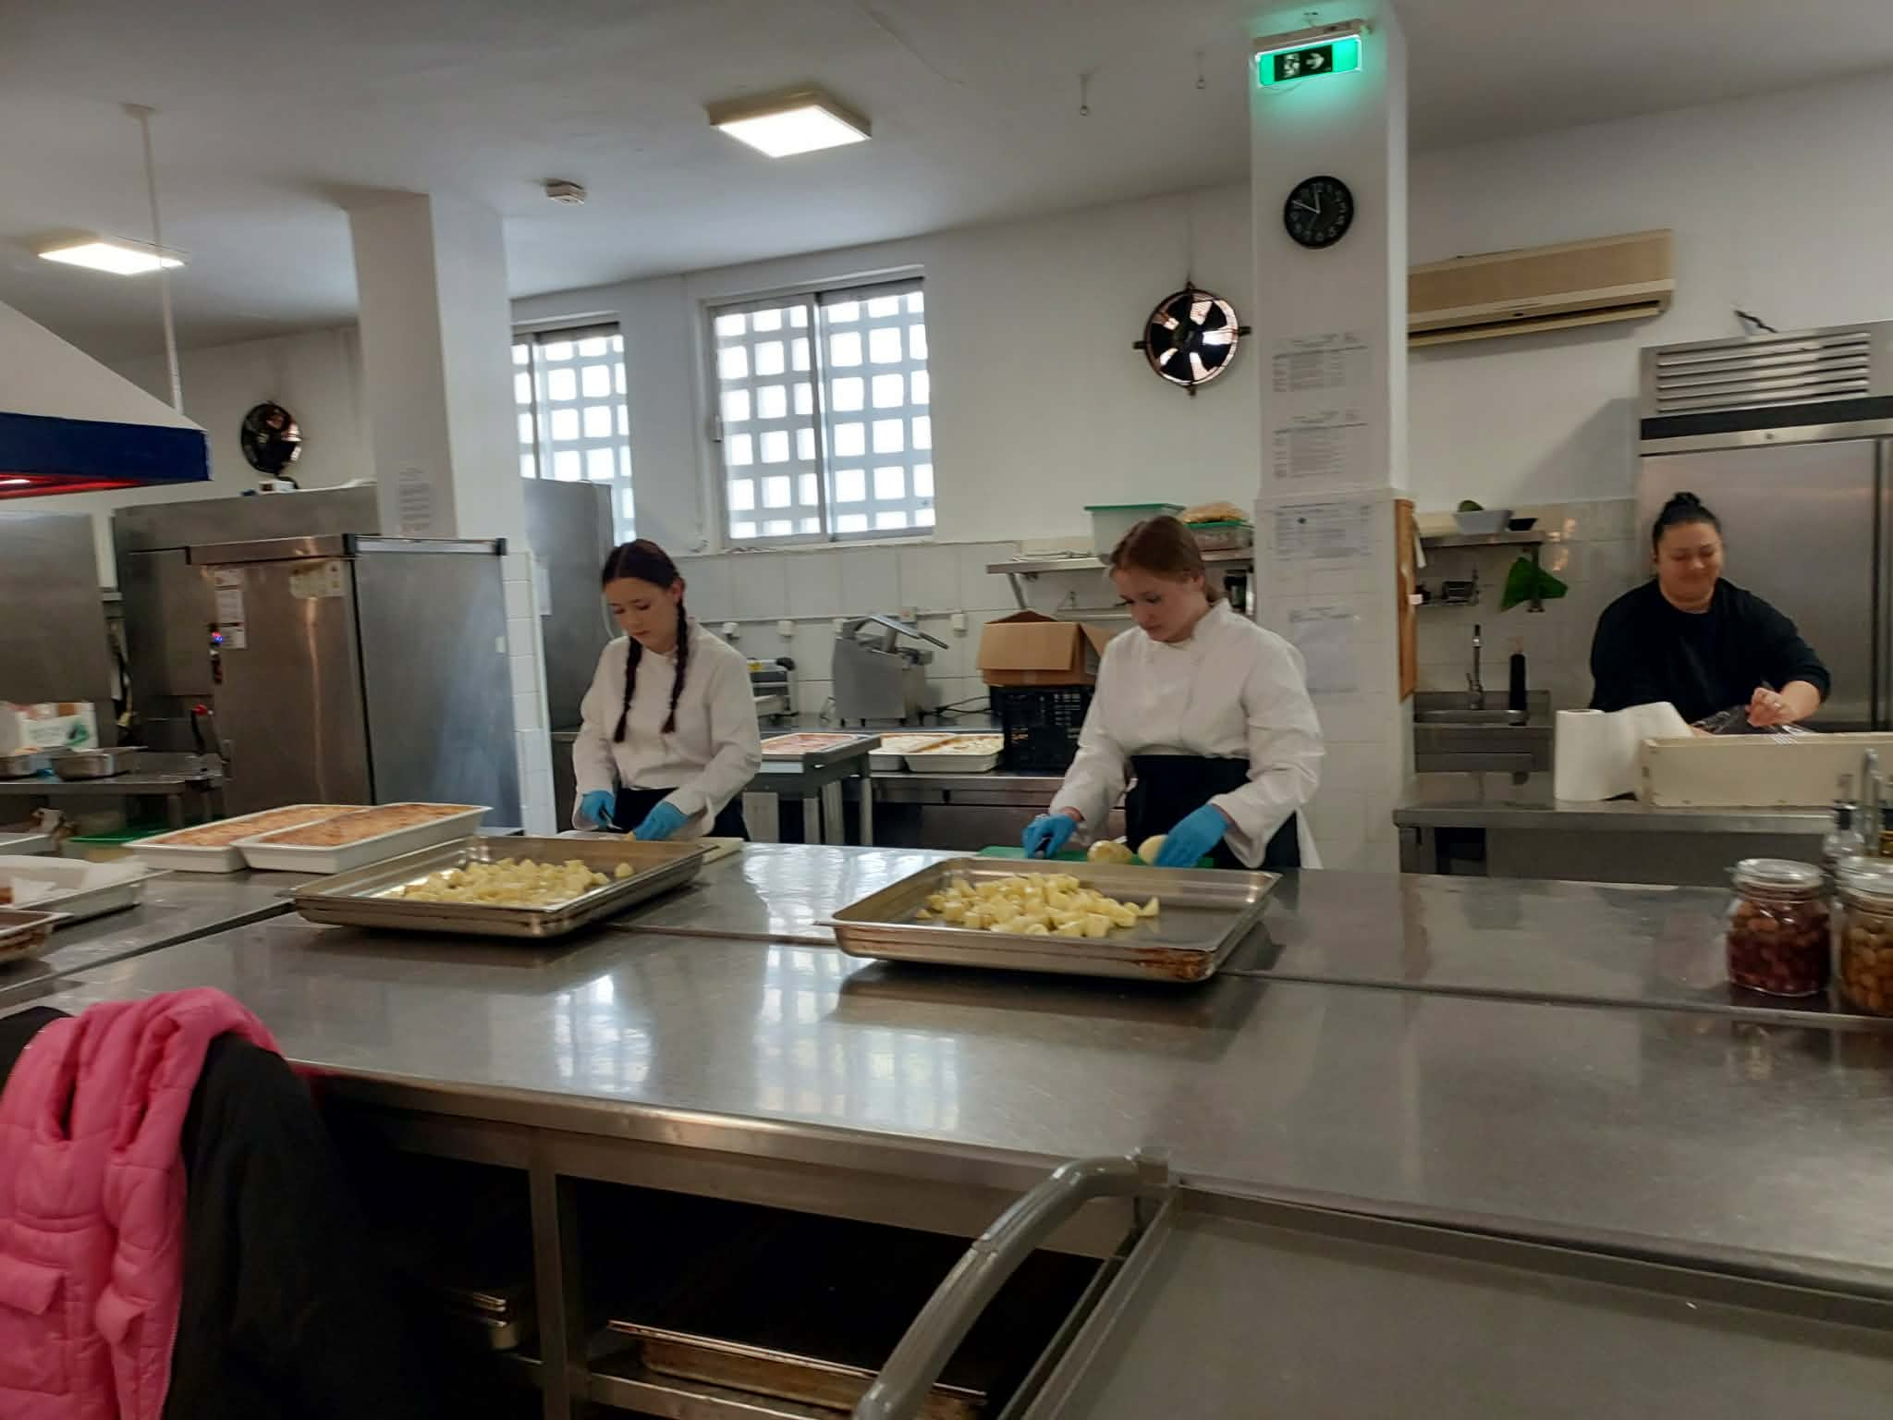

Slide 12
Dzień 6
Piąty dzień był bardzo różnorodny i pozwolił uczniom rozwijać kolejne praktyczne kompetencje. Uczniowie z kierunku technik hodowca koni zajmowali się zasadami pielęgnacji i przygotowania koni do prezentacji, uczniowie z kierunku rolnik wykonywali zabiegi związane z produkcją roślinną i ochroną roślin, a uczniowie z kierunku technik żywienia i usług gastronomicznych przygotowywali salę, projektowali stoły oraz organizowali obsługę baru

Slide 13
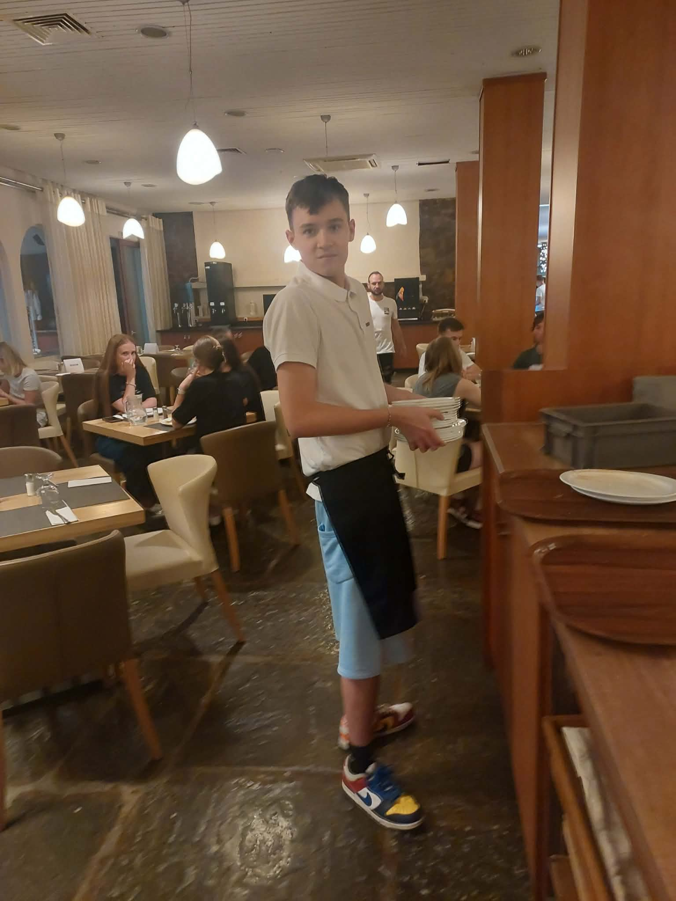

Slide 14
Dzień 7
Delfy to jedno z najważniejszych stanowisk archeologicznych w Grecji, położone u stóp gór Parnas. W starożytności uznawane były za „pępek świata” (omphalos) i słynęły przede wszystkim z Wyroczni Delfickiej, gdzie kapłanka Pytia przepowiadała przyszłość w imieniu boga Apolla. Obecnie Delfy są wpisane na listę światowego dziedzictwa UNESCO i stanowią kluczowy punkt na turystycznej mapie kraju.

Slide 15
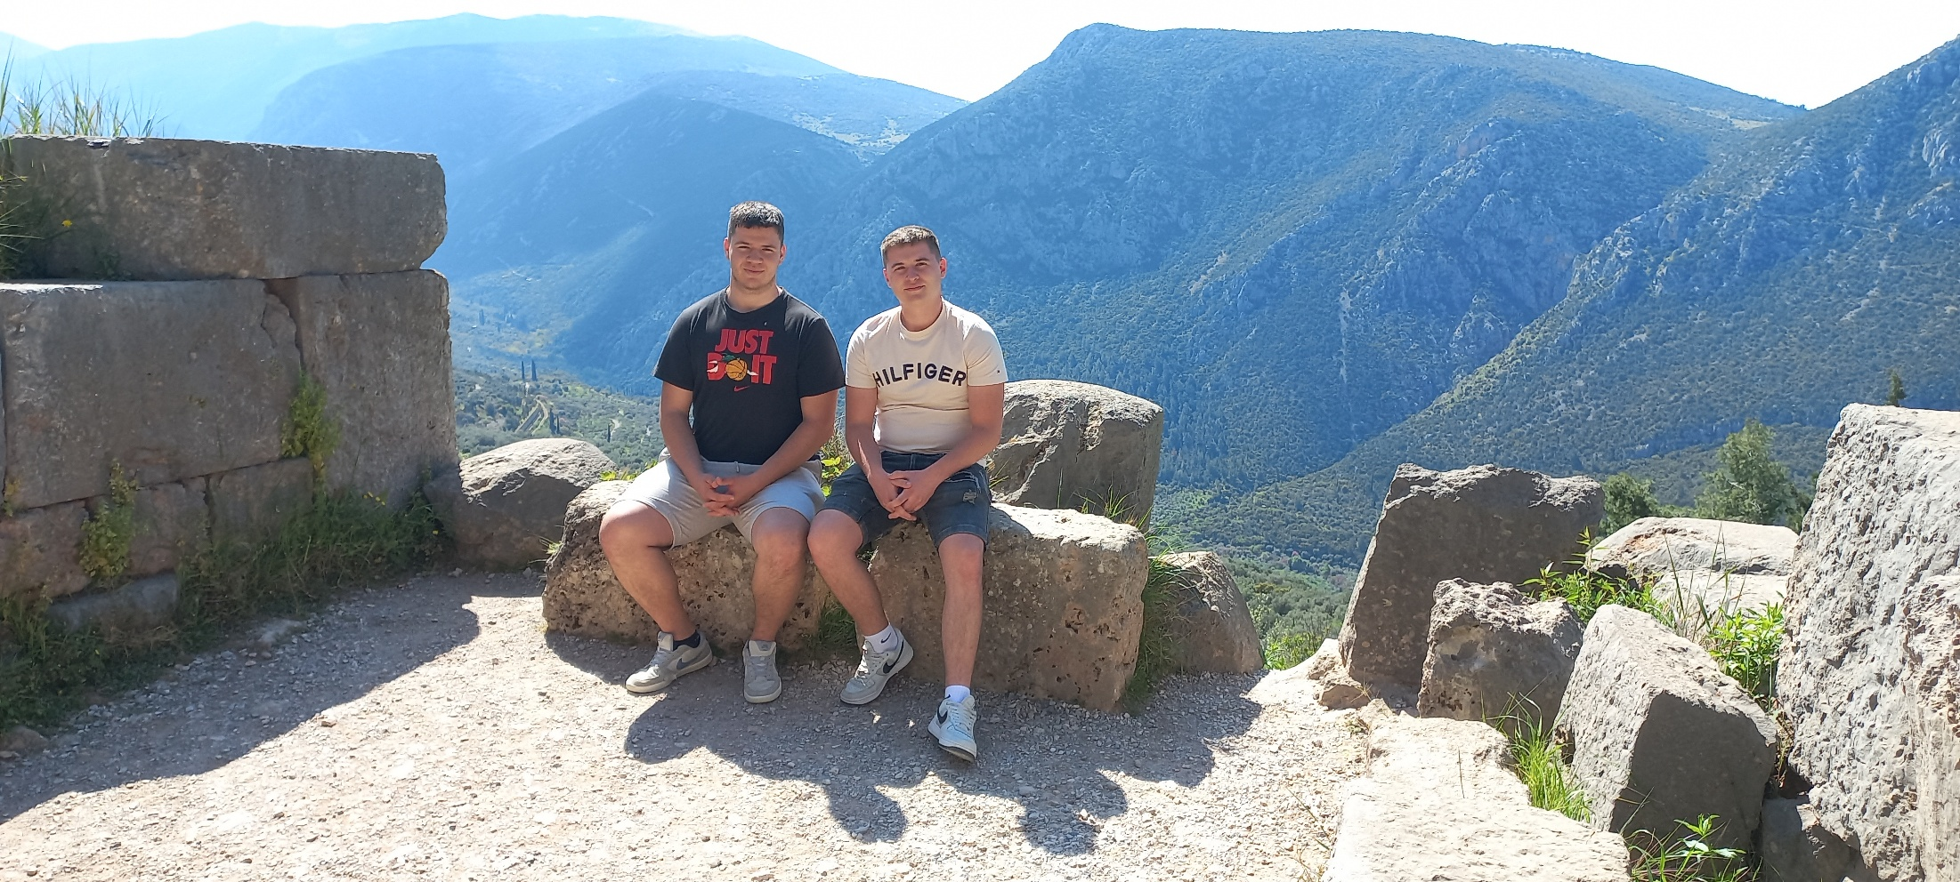

Slide 16
Dzień 8
Korynt – wycieczka edukacyjna
Korynt –miasto portowe w środkowej Grecji, położone na półwyspie Peloponez, na Przesmyku Korynckim, w administracji zdecentralizowanej Peloponez, Grecja Zachodnia i Wyspy Jońskie, w regionie Peloponez, w jednostce regionalnej Koryntia.

Slide 17
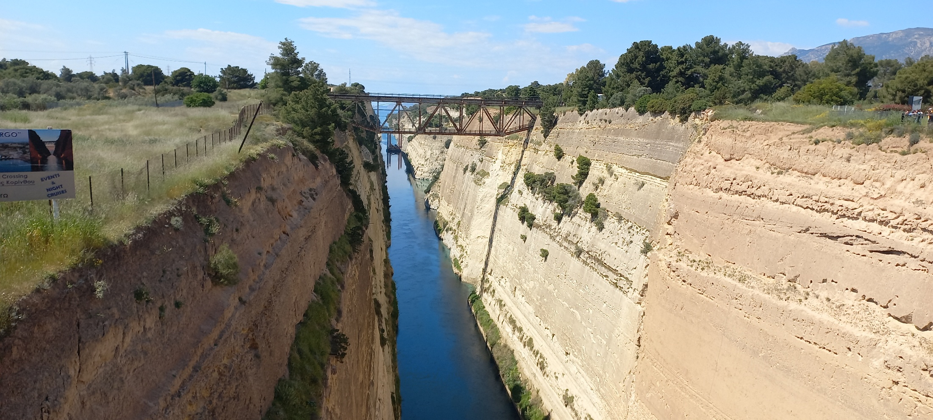

Slide 18
Dzień 9
Po weekendzie uczniowie wrócili do zajęć zawodowych. Uczniowie z kierunku technik hodowca koni ćwiczyli planowanie żywienia, przygotowanie i przechowywanie pasz, uczniowie z kierunku rolnik poznawali zasady przechowywania i przygotowania produktów roślinnych do sprzedaży, a uczniowie z kierunku technik żywienia i usług gastronomicznych przygotowywali i podawali dania z owocami morza oraz doskonalili sporządzanie sałatek
i zakąsek.

Slide 19
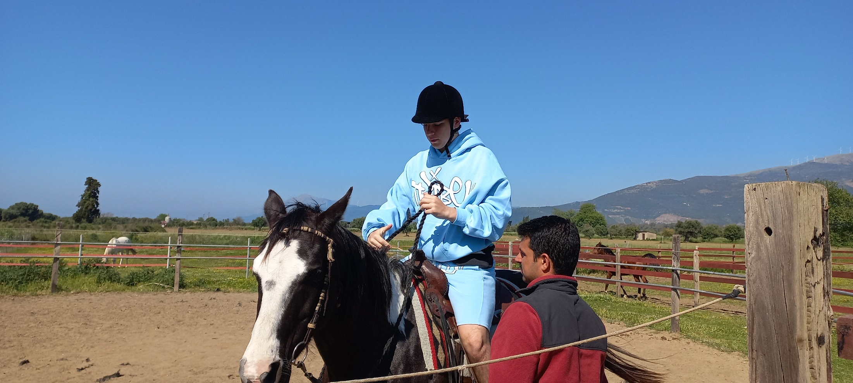

Slide 20
Dzień 10
Dziewiąty dzień przyniósł dalsze rozwijanie umiejętności praktycznych. Uczniowie z kierunku technik hodowca koni zajmowali się doborem i konserwacją sprzętu jeździeckiego, uczniowie z kierunku rolnik przygotowywali pojazdy, maszyny i narzędzia do pracy, a uczniowie kierunku technik żywienia i usług gastronomicznych doskonalili obsługę gości, podawanie dań i napojów oraz realizację zamówień.

Slide 21
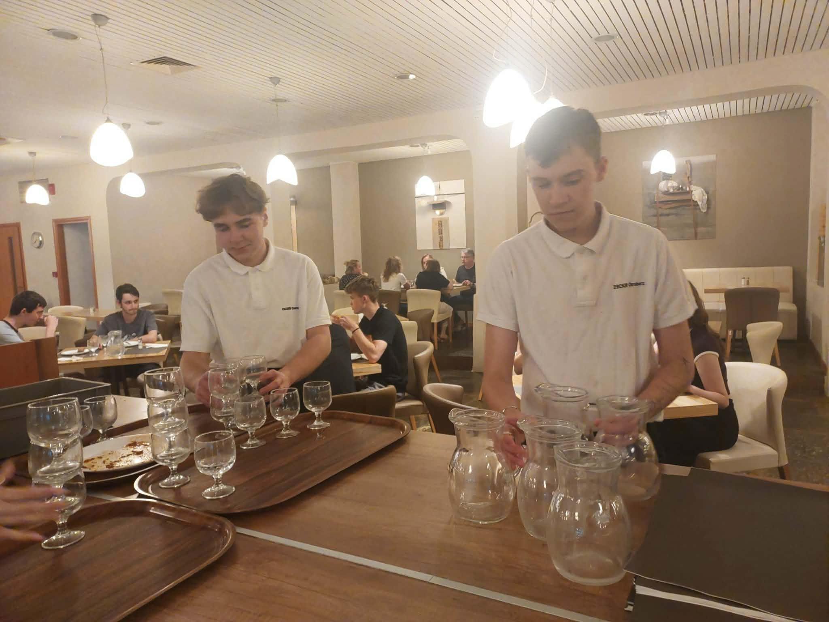

Slide 22
Dzień 11
Dziesiątego dnia uczniowie ponownie realizowali zadania zgodnie ze swoimi kierunkami. Uczniowie z kierunku technik hodowca koni poznawali zagadnienia związane z zarządzaniem hodowlą, oceną koni i planowaniem rozrodu, uczniowie z kierunku rolnik planowali produkcję roślinną i analizowali jej opłacalność, a uczniowie z kierunku technik żywienia i usług gastronomicznych zajmowali się obróbką warzyw i owoców oraz przygotowaniem ich do dalszego wykorzystania.

Slide 23
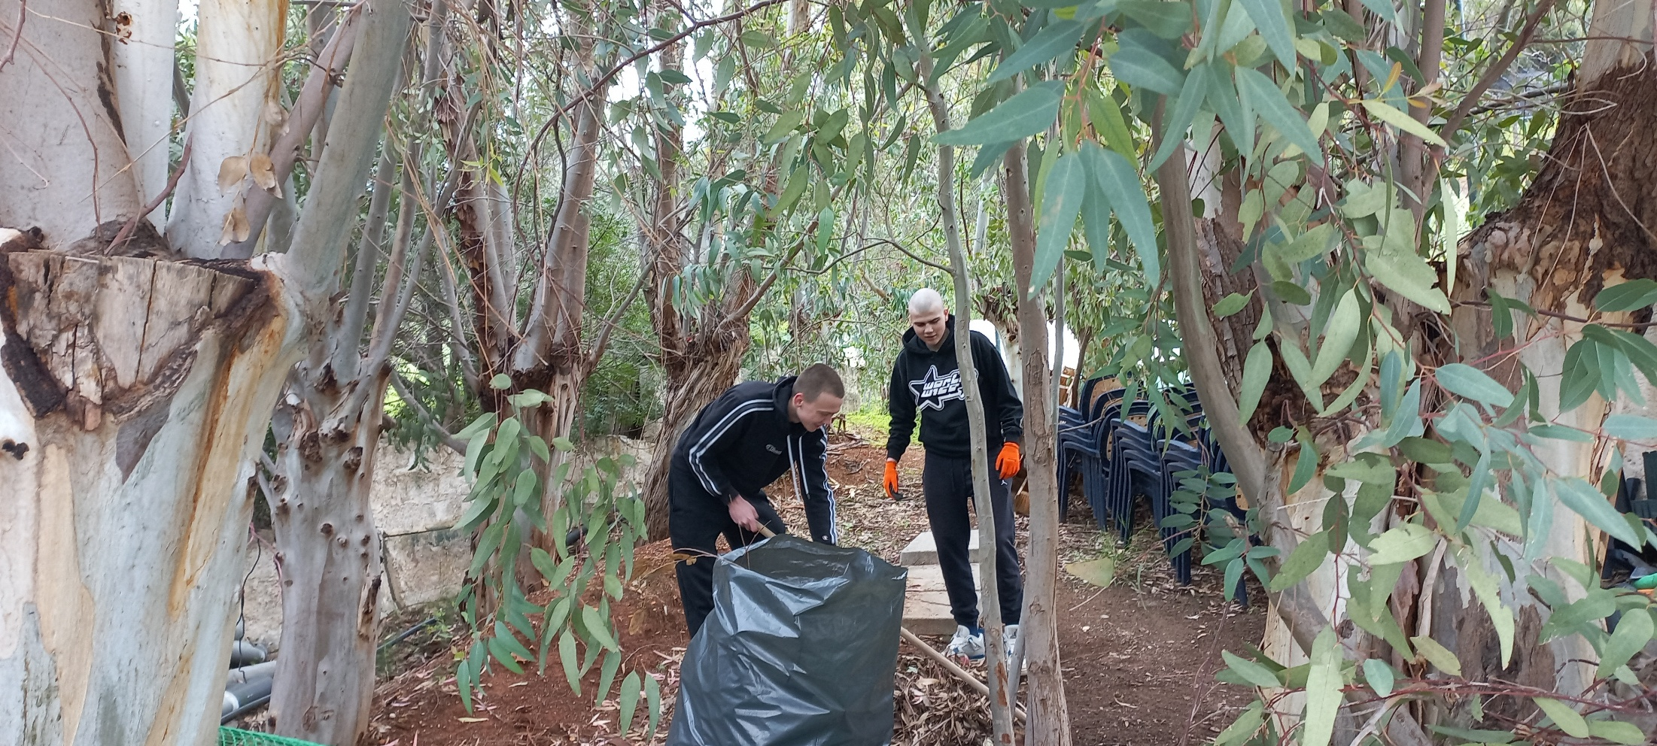

Slide 24
Dzień 12
Jedenasty dzień był kolejnym etapem rozwijania umiejętności zawodowych w praktyce. Uczniowie z kierunku technik hodowca koni poznawali zasady organizacji transportu konii bezpiecznego przewozu zwierząt, uczniowie kierunku rolnik dobierali maszyny i urządzenia do określonych prac uprawowych oraz zajmowali się organizacja produkcji roślinnej, a uczniowie z kierunku technik żywienia i usług gastronomicznych poznawali tradycyjne metody przetwarzania żywności oraz zagadnienia związane z produktami regionalnymi.

Slide 25
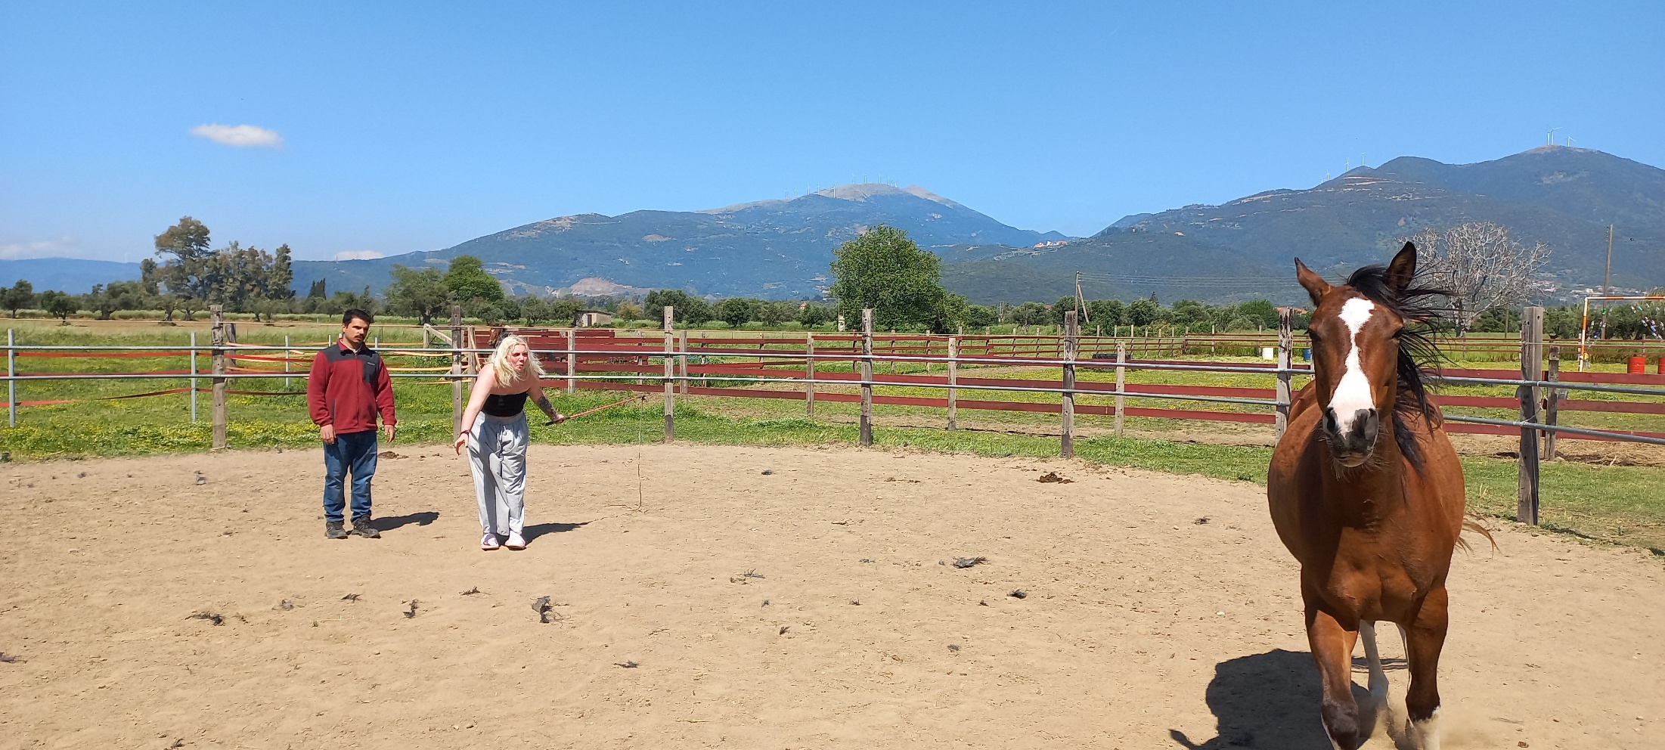

Slide 26
Dzień 13
Ostatni dzień był czasem podsumowania całego okresu praktyk. Uczniowie z kierunku technik hodowca koni, uczniowie z kierunku rolnik oraz uczniowie z kierunku technik żywienia i usług gastronomicznych podsumowywali zdobyte doświadczenia i rozwijane umiejętności. Całość zakończyła się ewaluacją, podsumowaniem mobilności i uroczystym wręczeniem certyfikatów wszystkim uczestnikom

Slide 27
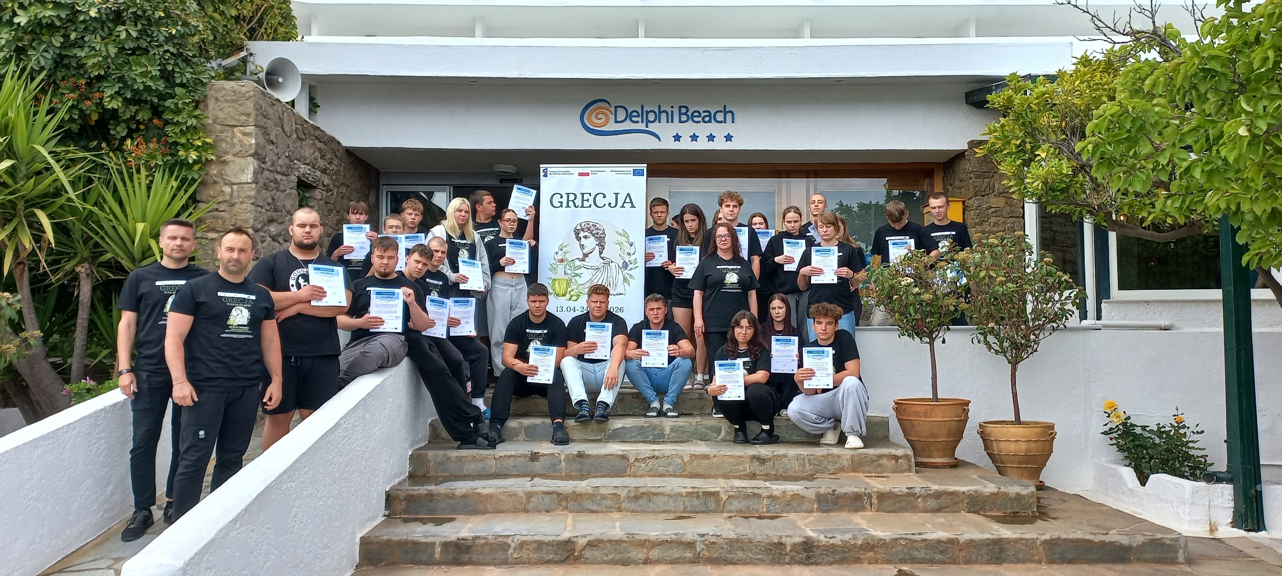

Slide 28
Dzień 14
Jednak wszystko, co dobre szybko się kończy . Dwa tygodnie minęły błyskawicznie i 24 kwietnia udaliśmy się w drogę powrotną. Podróż, chociaż trwała długo, przebiegła bezpiecznie i po 30 godzinach jazdy dotarliśmy do Chrobrza.

Slide 29
